Slide 1
Topic: The nucleus, structural components of the nucleus. Reproduction of cells
Тема: Ядро, структурные компоненты ядра. Размножение клеток
Zubareva Ekaterina
Krasnoyarsk, 2020

Slide 2
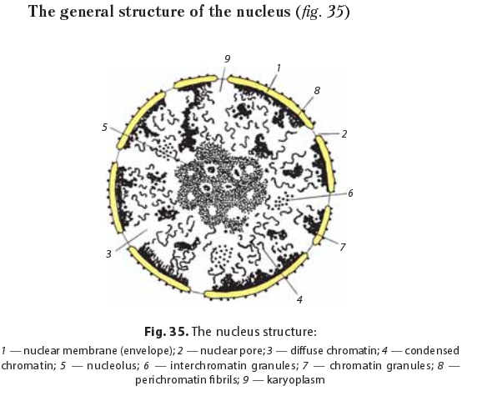
Рис. 35. Структура ядра:
1 - ядерная мембрана (оболочка); 2 - ядерная пора; 3 - диффузный хроматин; 4 - конденсированный хроматин; 5 - ядрышко; 6 - межхроматиновые гранулы; 7 - гранулы хроматина; 8 - фибриллы перихроматина; 9 – кариоплазма

Slide 4
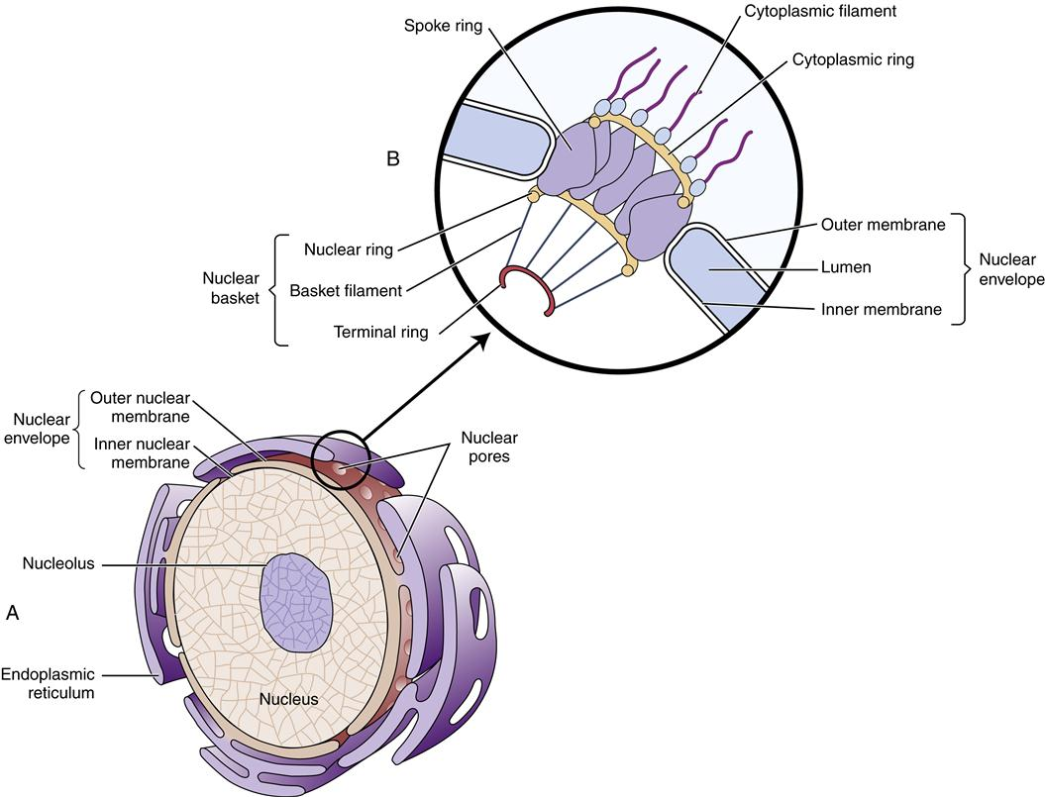
The nuclear pore is the complex of peripheral and central protein molecules, providing transport into and out of the nucleus.
The nuclear pore is formed when the external and internal membranes are fused. The pore is a hole with the diameter of around 100 nm. It is surrounded by the circular protein structures called “the pore’ complex” or nucleoporins.
Ядерная пора образуется при слиянии внешней и внутренней мембран. Пора представляет собой отверстие диаметром около 100 нм. Он окружен кольцевыми белковыми структурами, называемыми «комплексом поры» или нуклеопоринами.

Slide 5
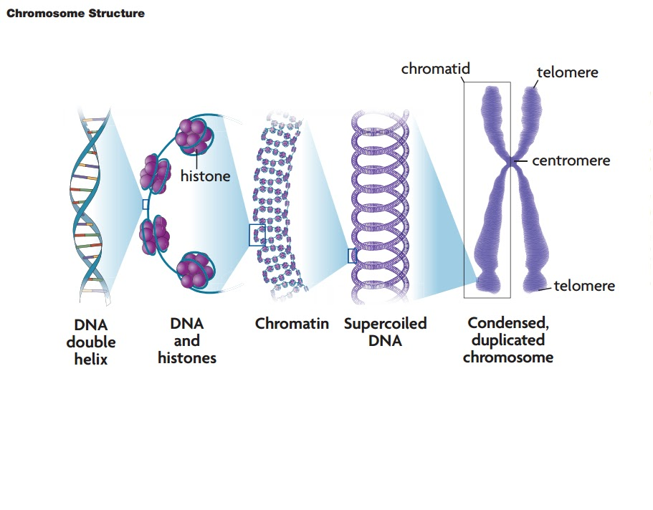
Chromatin is well stained with basic dyes. Chromatin includes DNA, associated with proteins (histones and non-histones), and RNA.
Хроматин хорошо окрашивается основными красителями. Хроматин включает ДНК, связанную с белками (гистонами и негистонами), и РНК.

Slide 6
The diameter of double-stranded DNA is 2 nm. The chromosome is the structure to make DNA compact.
The DNA molecule associated with histones, forms the complex nucleoprotein structure known as a nucleosome.
There are two types of chromatin depending on functional conditions. Heterochromatin is genetically non-functional fragments of chromatin.
It is intensively stained, well visible through the light microscope, exists as granules or lumps and highly condensed (spiralized). Euchromatin is genetically active fragments of chromatin, weak stained, invisible in the light microscope, decondensed. Chromosomes (from Greek chroma — a pigment and some — a body; the term was suggested by German scientist Heinrich Waldeyer in 1888) are condensed chromatin during mitosis or meiosis.
Диаметр двухцепочечной ДНК составляет 2 нм. Хромосома - это структура, делающая ДНК компактной.
Молекула ДНК, связанная с гистонами, образует сложную структуру нуклеопротеина, известную как нуклеосома. В зависимости от функциональных условий существует два типа хроматина. Гетерохроматин - это генетически нефункциональные фрагменты хроматина.
Он интенсивно окрашен, хорошо виден в световой микроскоп, существует в виде гранул или комков и сильно уплотнен (спирализован). Эухроматин - это генетически активные фрагменты хроматина, слабо окрашенные, невидимые в световом микроскопе, деконденсированные. Хромосомы (от греч. Chroma - пигмент, а некоторые - тело; термин был предложен немецким ученым Генрихом Вальдейером в 1888 г.) - это конденсированный хроматин во время митоза или мейоза.

Slide 7
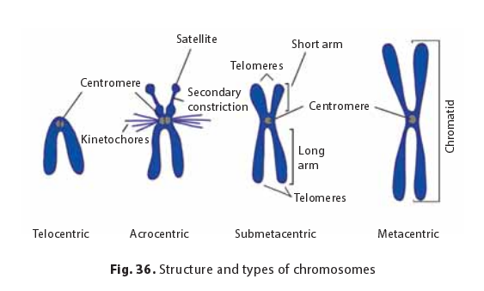
Chromosome Types
The metaphase chromosome consists of two chromatids. Each chromatid (for proper movement to the pole) has a speciﬁc region - a centromere or a primary constriction that contains special protein structures - kinetochores. Kinetochores attach to the microtubules of the cell spindle. Sister chromatids are bound together by kinetochores. Chromosomes differ from each other with sizes and shapes which is determined by the length of arms regarding the centromere. Chromosome classification was developed by Russian scientist Sergei Navashin in 1912–1914. There are four types of chromosomes. Metacentric (equal arms) - a centromere is in the middle of the chromosome. Submetacentric (non-equal arms) - a centromere is shifted from the central region of the chromosome. Acrocentric chromosomes have a very short second arm (a centromere is placed close to the edge of the chromosome). Telocentric chromosomes carry only one arm (a rare type of chromosomes).

Slide 8
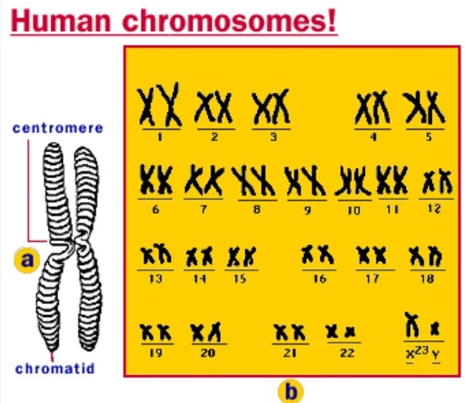

Slide 9
Cell division
An organism of an adult person contains of 100 trillion cells. To support a normal vital activity, millions of cells should be produced every moment. If all the cells stop dividing, a human being dies in several days. The cell cycle The cell cycle is a period of cell’s activity from its emergence until its death or the next division. The cell cycle may have a different duration which depends on a type of tissue and external factors (temperature, nutrients, oxygen concentration, etc.) The erythrocytes’ cell cycle lasts 120 days, derma epithelium’s cycle is around 20 days, the cycle of bone marrow cells is 8–12 hours. The component of the cell cycle is considered to be the mitotic cycle that includes interphase (a period of time when a cell prepares to be divided; the duration is usually 16–24 hours) and mitosis itself (the average duration is 1–2 hours).
Notes:
Организм взрослого человека состоит из 100 триллионов клеток. Чтобы поддерживать нормальную жизнедеятельность, в каждый момент должны производиться миллионы клеток. Если все клетки перестанут делиться, человек погибнет через несколько дней. Клеточный цикл Клеточный цикл - это период активности клетки от ее появления до ее гибели или следующего деления. Клеточный цикл может иметь разную продолжительность, которая зависит от типа ткани и внешних факторов (температура, питательные вещества, концентрация кислорода и т. Д.). Клеточный цикл эритроцитов длится 120 дней, цикл дерматологического эпителия составляет около 20 дней, цикл костной ткани. клетки костного мозга - 8–12 часов. Компонент клеточного цикла считается митотическим циклом, который включает интерфазу (период времени, когда клетка готовится к разделению; продолжительность обычно составляет 16–24 часа) и сам митоз (средняя продолжительность составляет 1-2 часа. ).

Slide 10
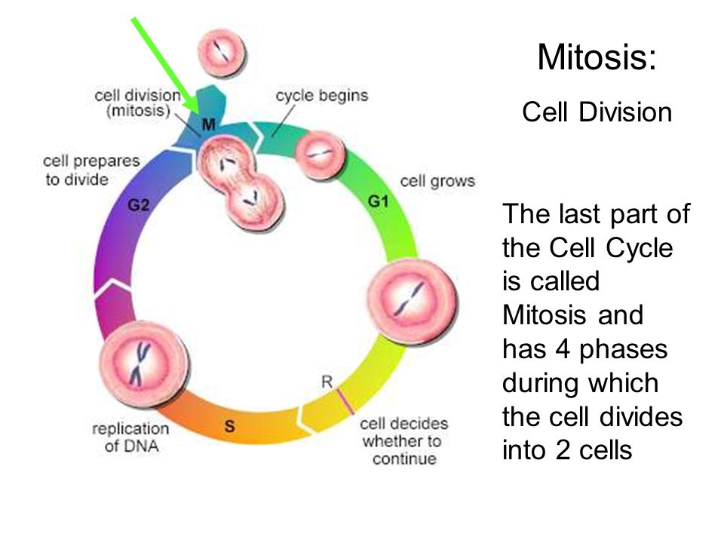
Cell division
https://yandex.ru/video/preview?filmId=9287486862639815898&from=tabbar&parent-reqid=1583674432779536-1304241484028178022100067-sas3-5220&text=the+cell+cycle

Slide 12
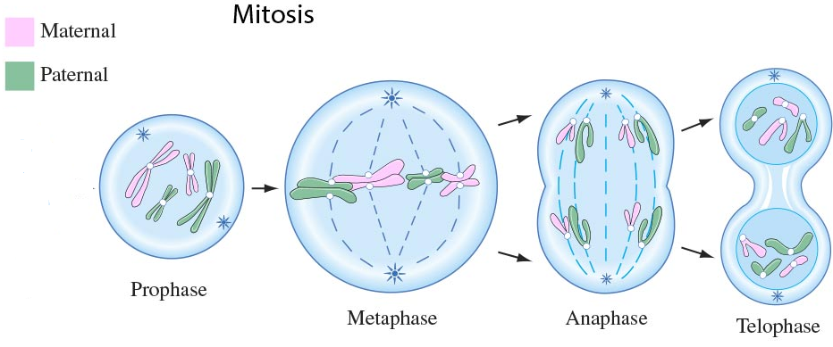
Mitosis
1. Prophase (2n4c). The longest phase of mitosis. Chromosomes’ condensation; mitotic apparatus formation: chromosomes spiralization; the nuclear envelope and nucleoli fragmentation; the centrioles move toward the cellular poles; the cell spindle composed of microtubules are formed between them.
Notes:
Профаза (2n4c). Самая продолжительная фаза митоза. Конденсация хромосом; формирование митотического аппарата: спирализация хромосом; ядерная оболочка и фрагментация ядрышек; центриоли движутся к полюсам клеток; Между ними образуются клеточное веретено, состоящее из микротрубочек.

Slide 13
Mitosis
2. Metaphase (2n4c).
The metaphase plate formation. Sister chromatids are placed in the equatorial region of a cell. Kinetochores attach to microtubules of the cell spindle. Chromosomes are placed in the equatorial region; centromeres are arranged precisely in equatorial plate.
3. Anaphase (4n4c). Chromatids movement to poles. Centromeres’ division. Chromatids are moving toward the poles. Chromatids become chromosomes of a single chromatid. There are two diploid sets in one cell.
Notes:
Метафаза (2n4c). Формирование метафазной пластинки. Сестринские хроматиды располагаются в экваториальной области клетки. Кинетохоры прикрепляются к микротрубочкам веретена клетки. Хромосомы расположены в экваториальной области; центромеры расположены точно в экваториальной пластине.
Анафаза (4n4c). Движение хроматид к полюсам. Деление Центромер. Хроматиды движутся к полюсам. Хроматиды становятся хромосомами одной хроматиды. В одной ячейке два диплоидных набора.

Slide 14
Mitosis
4. Telophase (4n4c–2n2c). Mitotic apparatus deconstruction. Cytokinesis. Sister chromatids despiralized. Nuclear envelopes reconstructed. Nucleoli reconstructed.
Notes:
Телофаза (4n4c – 2n2c). Деконструкция митотического аппарата. Цитокинез. Сестринские хроматиды деспирализованы. Реконструкция ядерных оболочек. Ядрышки реконструированы.

Slide 15
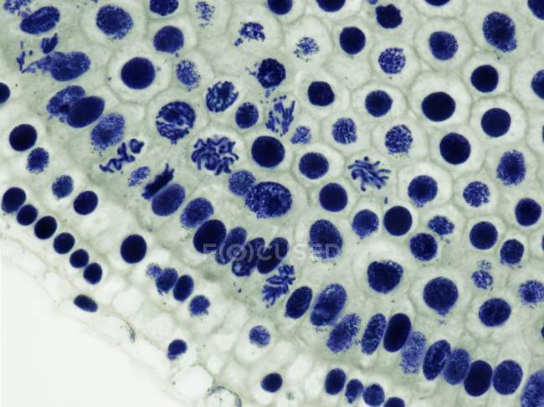
In animal cells, the membrane folds inside from the periphery to the center and the division groove is formed.
In plant cells, the membrane is formed from the center to periphery in the equatorial region of the cell.
As a result, from the cell with the genetic set of 4n4c, two daughter cells with 2n2c are formed.
The plant cell
The animal cell
Mitosis value. The stability of chromosomal set over generations. The precise transfer of genetic information. Cells’ growth and development (increasing the cell population). The way for cells to regenerate. The basis for asexual reproduction.
Notes:
В клетках животных мембрана загибается внутрь от периферии к центру и образуется бороздка деления. В растительных клетках мембрана формируется от центра к периферии в экваториальной области клетки. В результате из клетки с генетическим набором 4n4c образуются две дочерние клетки с 2n2c.
Значение митоза. Стабильность хромосомного набора на протяжении поколений. Точная передача генетической информации. Рост и развитие клеток (увеличение популяции клеток). Способ регенерации клеток. Основа для бесполого размножения.

Slide 16
Thank you for attention!

